Slide 1
Занятие по плетению простых фигурок из бисера.
«Ангелочек»
Педагог дополнительного образования
МБУДО ДЭКОЦ
ДАВЫДОВА О.С.

Slide 2
Цель занятия:
- Повторить способы плетения бисером на проволке.
Материалы:
Бисер белого или золотого цвета Проволока диаметром 0,25 мм
Бусина большого размера
Настольная лампа

Slide 3
Меры безопасности
Нельзя оставлять ребенка без присмотра, который занимается бисером. Он может пораниться ножницами, рассыпать бисер, попасть проволокой в глаз.

Slide 4
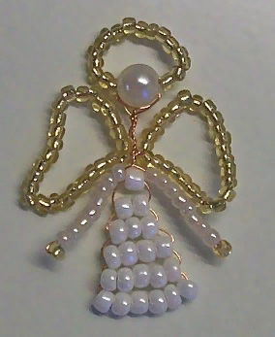
Краткое описание работы:
Возьмите проволоку длиной 50 см, из белого бисера сделайте тело (1 ряд – 6 бусин, 2 – 5, 3 – 4, 4 – 3, 5 – 2, 6 – 1).
Ручки, на 1 проволоку надеть 7 белых бусин, 1 золотистую. На вторую так же. Проволоку пропустите обратно через все бусины, кроме золотистой. Концы скрутите 2 оборота, сделайте петлевые крылья (как у бабочки).
Сведите проволоку воедино, протяните крупную бусину – это будет голова.
Из золотистых бисеринок нужно сделать полукольцо вокруг бусины.

Slide 5
Занятие бисероплетением очень полезно для детей. Воспитывает аккуратность, усидчивость, развивает мелкую моторику пальчиков. Обязательно, должно быть хорошее освещение и надо делать перерывы, каждые 15 мин., чтобы не уставали глаза.

